Slide 1
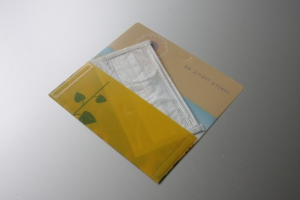
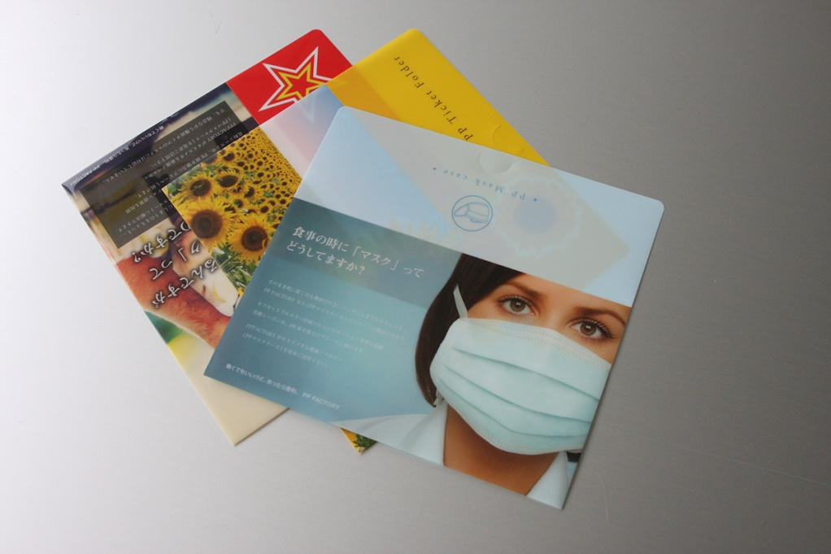
［商品名： PPマスクケース ］
商品特徴：
①買わないけど貰ったらうれしいアイテム
②風邪シーズン提案と花粉シーズン提案商品
③食事の時に「マスク」ってどうしてますか？
当社メリット：
フタつき横型封筒タイプが完全自動生産可能（大量・短納期対応可）
ｻｲｽﾞ： Ｗ205×Ｈ120㎜×ﾌﾗｯﾌﾟ70㎜
素材：PP（ﾎﾟﾘﾌﾟﾛﾋﾟﾚﾝ）半透明0.2㎜厚
印刷：UVｵﾌｾｯﾄ印刷 0C/4C＋白＋ニス
梱包：適量ﾀﾞﾝﾎﾞｰﾙ梱包
製作日数：校了後 約1０日間（1万部）
生産地：日本 埼玉県
〒338-0004埼玉県さいたま市中央区本西4-16-15
048-853-5221

